Slide 2
Hyvää huomenta opiskelijat!
Hyvää huomenta opettaja!

Slide 3
Tänään/Today 25.10.
Ääntäminen (pronunciation)
Tervehdykset (greetings)
Numerot (numbers)
Vokaaliharmonia (vowel harmony)
Maat, kansallisuudet, kielet (countries, nationalities, languages)
Kotitehtävät

Slide 4
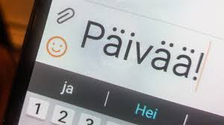
TERVEHDYKSET – GREETINGS
Moi!

Slide 5
TERVEHDYKSET – GREETINGS
Mitä tiedätte?
Formal and informal?
Related to time?
How are you?

Slide 6
TERVEHDYKSET – GREETINGS
INFORMAL WAYS TO SAY HELLLO
Moi!
Terve!
Moikka! Heippa!
Hei!
FORMAL WAYS TO SAY HELLO…
Hei!
Hyvää päivää! Päivää!
Hyvää iltaa! Iltaa!
… AND BYE BYE
Näkemiin!

Slide 7
TERVEHDYKSET – GREETINGS
INFORMAL WAYS TO SAY BYE BYE
Moi moi!
Hei-hei!
Moikka! Heippa!
Nähää! (Nähdään!)
Soitellaan!
Törmäillään!

Slide 8
TERVEHDYKSET – GREETINGS related to time
Hyvää huomenta!
Hyvää päivää!
Hyvää iltaa!
Hyvää yötä!
Huomenta!
Päivää!
Iltaa!
Nuku hyvin! Hyvää yötä!
Öitä!

Slide 9
Informal – Formal
Mitä kuuluu?
Kiitos, hyvää.
Ihan hyvää. Minä olen opiskelija Suomessa.
Minä opiskelen Espoossa.
Miten menee?
Hyvin, kiitos.
Ihan hyvin.
Ihan ok.
Ei kovin hyvin.

Slide 10
Instructions in Finnish
Kuuntele! Listen!
Toista! Repeat !
Kuuntele ja toista! Listen and repeat!
Avaa kirja sivu 2! Open your book page….!
Kirjoita! Write!
Parityö Pairwork
Tiimityö/ryhmätyö Teamwork/groupwork
Sano suomeksi! Say in Finnish!
Sano englanniksi! Say in English!

Slide 11
Opiskelijat
Minä aloitan. I’ll start.
Mun/minun vuoro My turn.
Sun/sinun vuoro Your turn.
Voitsä toistaa/
voitko toistaa? Can you repeat it?
Mä oon/minä olen…
ja sä oot…. I am… and you are….
Mikä ”money” on suomeksi? What is ”money” in Finnsish?
Mikä ”ongelma” on englanniksi? What is ”problem” in English?

Slide 12
Numerot
Kuuntele ja toista!
Sivu 8

Slide 13
Numerot
Familiar numbers? Tutut numerot?
”teen”= (”thirteen”)?
”-ty” (”twenty”)
100? 1000?
Anything else? Mitä muuta?

Slide 14
Numerot
toista = teen
kymmentä = ty
100 = sata 2-9 sataa
1000 = tuhat 2-9 tuhatta
1000 000 = miljoona 2-9 miljoonaa

Slide 15
Numerot
0-20 huulilta lukeminen (lip reading)
20 -100 kirjoita ilmaan/selkään (air/backwriting)
100 - 1000 seuraava numero (say the next number)

Slide 16
Numerot
Sivu 16 harjoitus 13
Harjoitus 14

Slide 17
Miksi?
Olen suomalainen.
Asun Espoossa.
Puhun suomea.
Maria on venäläinen.
Hän asuu Helsingissä.
Maria puhuu venäjää.

Slide 18
Vokaaliharmonia
A, O, U > A
Saksa->saksalainen
Peru-> perulainen
Meksiko-> meksikolainen
Unkari-> unkarilainen
Mongolia-> mongolialainen
Ä, Ö, Y > Ä
Egypti->egyptiläinen
Venäjä-> venäläinen
Only E, I > Ä
Sveitsi-> sveitsiläinen
Tsekki-> tsekkiläinen

Slide 19
Vokaaliharmonia
Lukekaa vuorotellen:
Sivu 13
Tavallisesti (normally)
Hiljaa (quietly)
Robo ääni (robo voice)
Kovaa (loudly)

Slide 20
Kuka sinä olet?
Kuuntele!

Slide 21
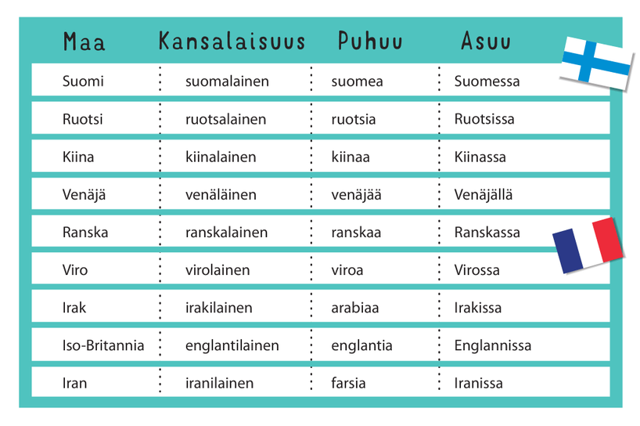
Maat

Slide 22
Kansallisuus (nationality), kansalaisuus(citizenship)

Slide 23
Nationality= country + lainen/läinen
Kotimaa Olen
Englanti englantilainen
Italia italialainen
Japani japanilainen
Kiina kiinalainen
Espanja espanjalainen
Saksa saksalainen
Ranska ranskalainen
Unkari unkarilainen
Puola puolalainen
Irlanti irlantilainen
Kanada kanadalainen
Venäjä !!! venäläinen !!!
Iran iranilainen

Slide 24
Minkä maalainen sinä olet?
Maa minkä maalainen
Saksa saksalainen
Sveitsi sveitsiläinen
POIKKEUS!!!!!!
! Suomi suomalainen
Ruotsi ruotsalainen
Venäjä venäläinen

Slide 25
Homeland, mother tongue
Kotimaa äidinkieli
Englanti englanti
Italia italia
Japani japani
Kiina kiina
Espanja espanja
Saksa saksa
Ranska ranska
Unkari unkari
Puola puola
Irlanti iiri, englanti
Kanada englanti,ranska
Venäjä venäjä
Puhun…
language+ a/ä

Slide 26
Residence

Slide 27
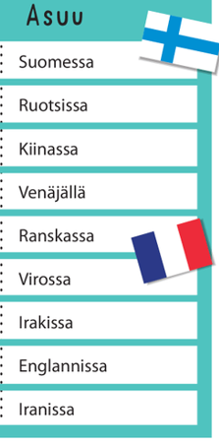
Residence
Asun…
place+ ssa/ssä
poikkeus

Slide 28
Keskustelurivit Talking rows
Hei! Mikä sun nimi on?
> Mun nimi on... Entä sun?
Mun nimi on… Minkä maalainen sä olet?
> Mä olen ...lainen/läinen. Entä sä?
Mä olen …lainen/läinen. Mitä kieltä sä puhut?
> Mä puhun …a/ä. Entä sä?
Mä puhun…a/ä. Missä sä asut?
>Mä asun …ssa/ssä. Entä sä?
Mä asun …ssa/ssä. Oli hauska tavata/tutustua.
>Kiitos samoin.

Slide 29
Kotona/At home Kieliympäristö/language all around
A.Minun numerot:
Numbers you can see almost every day
numerot/kuvat ja selitykset
Numbers + photos + explanation
At least 5 numbers!
Say the numbers whenever you see them!

Slide 30
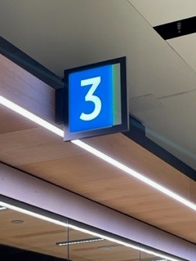
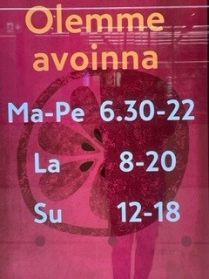
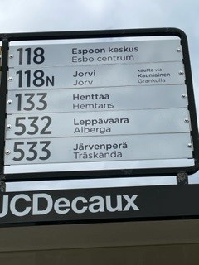
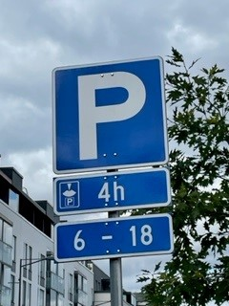
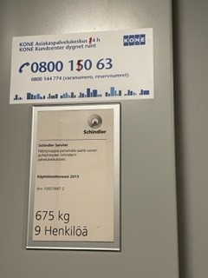
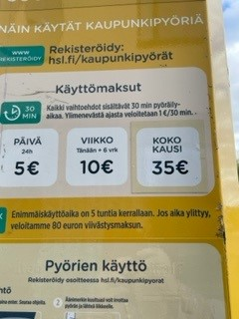
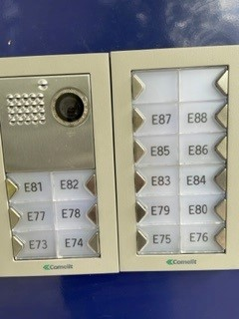
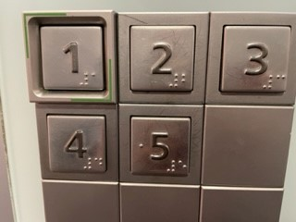
Kotona/At home Kieliympäristö/language all around
A.Minun numerot:

Slide 31
Kotona/At home MyCourses
B.
Learn numbers
Missä sä asut? Where do you live?
Mitä kieltä sä puhut? What language do you speak?

Slide 32
Kotona/At home Kirjassa/ in the book
C.
Kotitehtävä 4: Exercises in the book
(perus + ekstrat/ compulsory + extras)
You will find these in MyCourses.

Slide 33
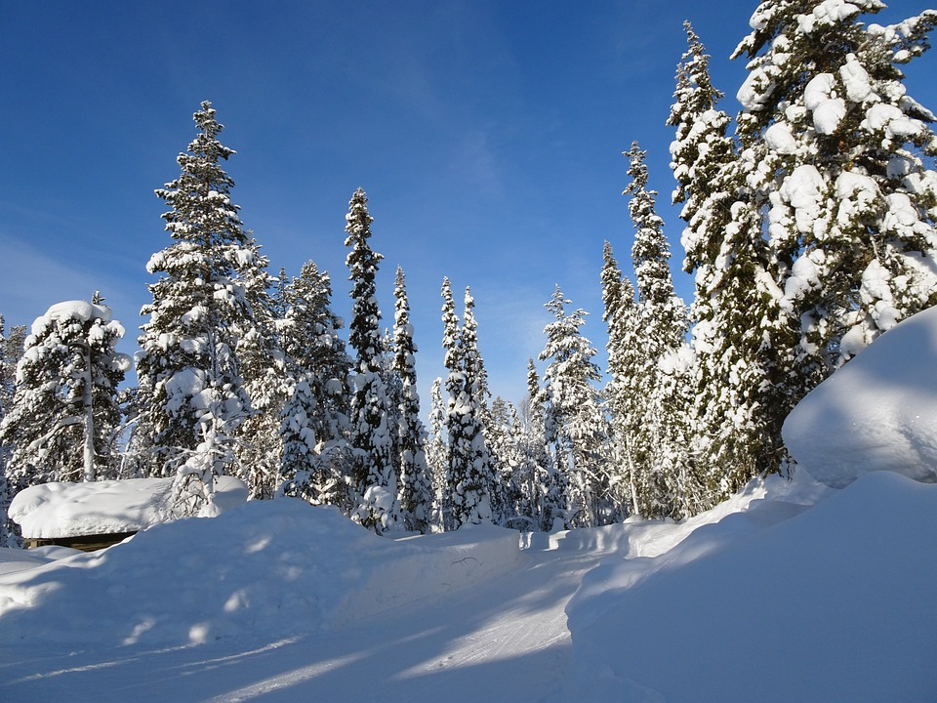
Hyvää viikonloppua! Nähdään maanantaina!

